Slide 1
第12回
美郷経営指導力研究会
2021年４月20日（火）18：00～
＠オンライン開催（予定）
担当：鈴木俊太郎（鈴木商事株式会社代表取締役副社長）

Slide 2
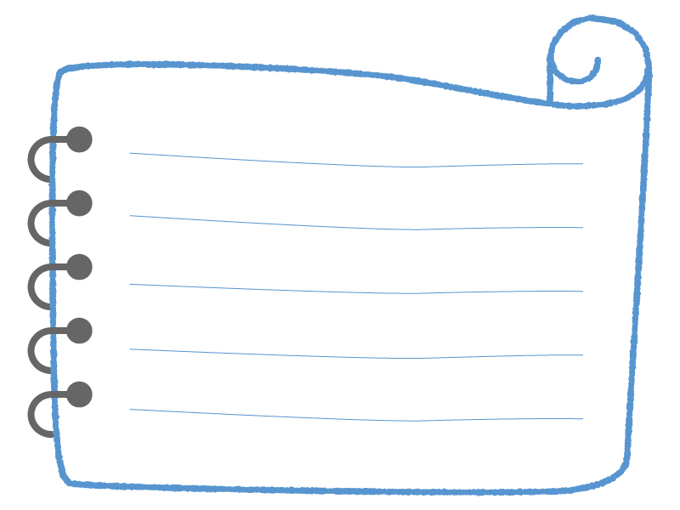

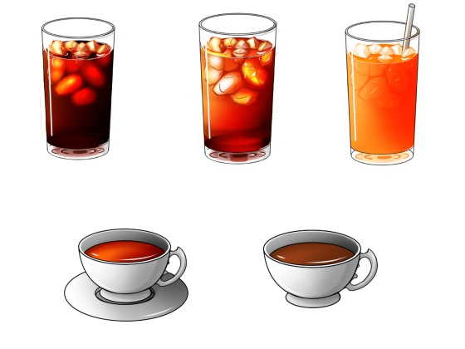

講演に先立ちまして

Slide 3
目次
ポジティブは人類を救う？
よい「職場環境」の変遷
ポジティブな捉え方はポジティブな言葉の癖を身に着けることで作られる

Slide 4
１．ポジティブは人類を救う？
第12回 美郷経営指導力研究会

Slide 5
まずはお願いです
ポジティブは人類を救う？
目の前にある紙（なんでもいいです）に向かって、30秒間全力で自分の「長所（良いところ）」を書きまくってみてください。
目の前にある紙（なんでもいいです）に向かって、30秒間全力で自分の「短所（悪いところ）」を書きまくってみてください。

Slide 6

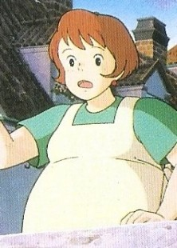
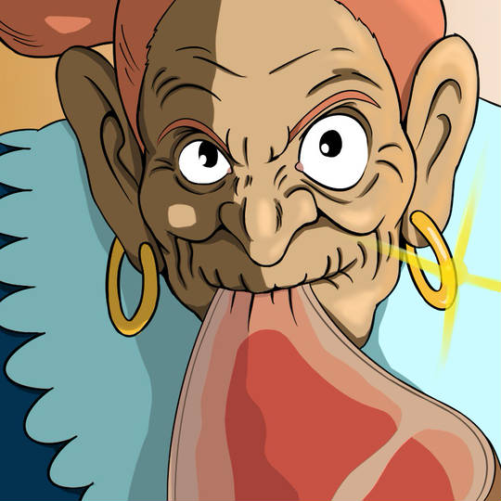
ポジティブって素敵なこと
ポジティブは人類を救う？
ポジティブな考えを持ちやすい人は多くのメリットがある。
例：修道女の寿命、突然死が減少
人のやる気・決断・勇気を引き出す態度（ジブリの女性たち©スタジオジブリ「天空の城ラピュタ」「魔女の宅急便」）

Slide 7
ポジティブな人、は「バランスのいい人」
ポジティブは人類を救う？
ポジティブオンリーは逆に危険
例：何を言っても都合の良いようにしか解釈しない人、中学生の恋愛
７：３の黄金比率
ポジティブ：ネガティブ
７：３は特に他者を幸せにする
ポジティブ志向の人との会話
ネガティブ志向の人との会話

Slide 8
２．「職場環境の良さ」の変遷
第12回 美郷経営指導力研究会

Slide 9
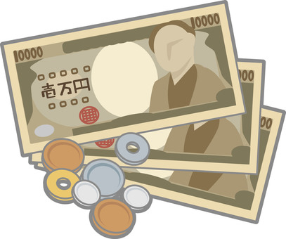
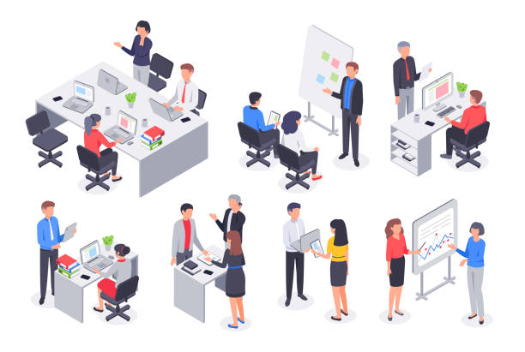
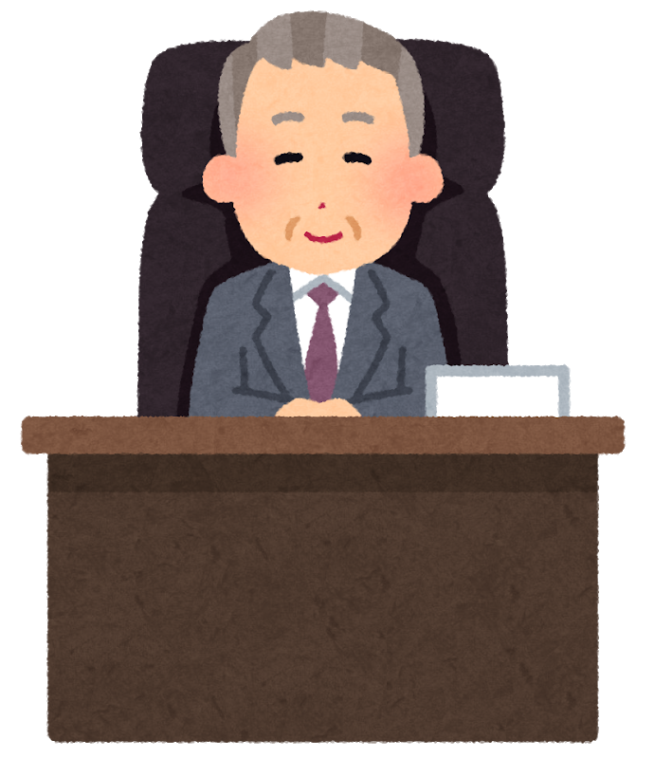


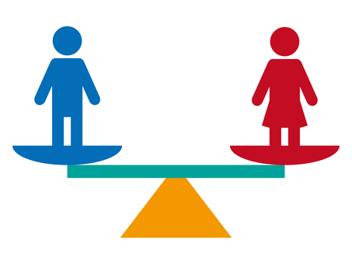
人は「職場環境の良さ」を何から感じるのか？
職場環境の良さの変遷
賃金
↓
物理的要素
↓
社会的地位と向上の余地
↓
（賃金以外の）労働条件
↓
そして…？

Slide 10
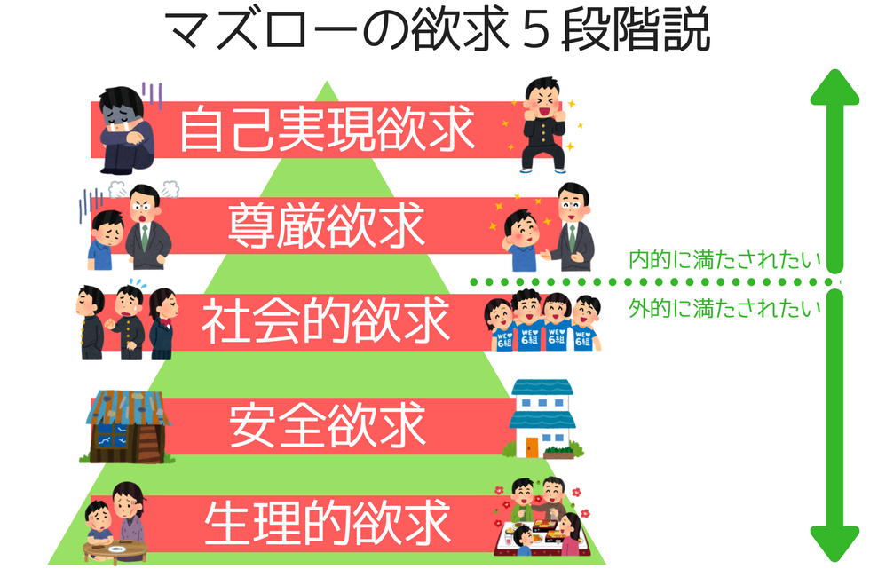

Slide 11
現に若い世代ほど会社内の「会話」を嫌がる
職場環境の良さの変遷
長野県で対人援助職に従事する方に、「仕事をしていてどこで一番ストレスを感じるか」聞いてみました。

Slide 12
現時点で良い職場環境を構築するためには…
職場環境の良さの変遷
大切なのは「仲間とのコミュニケーションの活性化」
↓
明るく、楽しく、優しいコミュニケーションが成立する職場！！
同僚とも、地域の人ともポジティブな言葉が飛び交う会社にする！

Slide 13
ポジティブな言葉が飛び交う会社って？
職場環境の良さの変遷
ポジティブな言葉が飛び交う会社
→①ポジティブな捉え方
②ポジティブな言葉の癖
③ポジティブな課題解決

Slide 14
３．ポジティブな捉え方はポジティブな言葉の癖を身に着けることで作られる
第12回 美郷経営指導力研究会

Slide 15
想像してください。
あなたはある会社で働くサラリーマン（ＯＬ）です。
あなたは努力していないわけではないのですが、最近業績を落としてきていて、それを悩んでいました。
ある日出社すると、突然上司の課長に呼び出され、二人きりの状況の別室でこんなことを言われました。
おい、○○、お前は最近何をやっている？！
会社の業績に関してもそうだが、すべての活動に関してまったく覇気が感じられん！
このままだと、今のポジションも本当に危ういぞ！！

Slide 16
あなたは
どんな気持ちになりますか？

Slide 17
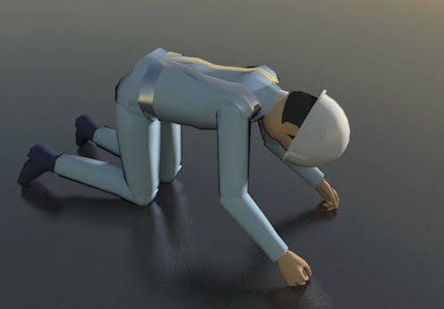
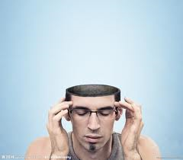
ある経験が人間の感情や行動に与える影響のプロセス
結果
Consequence
信念
Belief
出来事
Activating Event
このプロセスの頭文字をとって、
ＡＢＣモデルと呼ばれます

Slide 18
ものの見方（認知）は行動や感情に大きな影響を及ぼす
認知
感情
行動

Slide 19
上司に怒られた時の反応
Aさんの場合
あの人は俺のことを駄目だと思っている。だから怒ったんだ・・・
認知
悲しみ、抑うつ、無気力感
感情
行動
怖がって上司を避ける、仕事への取り組みが消極化

Slide 20
上司に怒られた時の反応
Bさんの場合
俺のこと嫌い？いや、あの人飲み会で優しかったから、きっと期待してるんから言ってくれたんじゃないか？
認知
うれしい、感謝、励みになる
感情
行動
上司に積極的に話しかける、どんどん仕事をして見てもらう

Slide 21
同じ刺激を受けたのに、認知が異なるために、その後の反応（感情や行動）が異なってくる
精神的な健全さ（ポジティブな感情、適応的行動）が得られるためには、認知の部分を健全にしておくことが大切！！
↓
極端に凝り固まったorネガティブな認知→×
柔軟で合理的orポジティブな認知→○

Slide 22
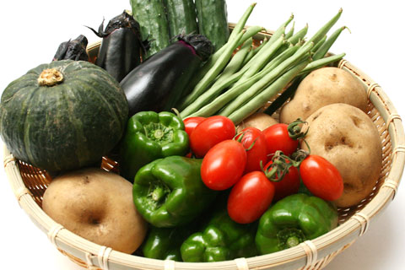
プライミング効果
捉え方と言葉遣い
今から出る写真をよーくご覧ください。
今から〇がいくつかはいった単語が出ます。〇に入る文字を想像して、単語を大きな声で答えてください。
だ〇〇ん

Slide 23
プライミング効果
捉え方と言葉遣い
事前に示された「野菜」の写真が、その後の課題に影響を与えた。
だ○○んの単語完成課題は、正解として、「だいじん（大臣）」や「だんげん（断言）」、「だーりん（ダーリン）」などもあるのに、みんな「だいこん（大根）」を想像してしまう。
これをプライミング効果と呼びます（正確には間接プライミング効果）。
これを応用すると、ある人物の事前情報をポジティブに与えられていると、その人物の行為をポジティブに解釈しやすくなりますし、逆にネガティブに与えられていると、ネガティブに評価しやすくなるのです！！

Slide 24
ポジティブ・プライミング・ワーク
捉え方と言葉遣い
＜コンプリメントの練習＞
① 感謝を言葉にする練習（ワーク）
まずはご自分の人生を振り返り、「（１）とても感謝している人の名前」「（２）どういうことで感謝しているのか」を書いてみてください。
② 他者を褒める・ねぎらう練習（持ち上げる練習！）（例示）
話し手の方は、「これまでの人生でとても達成感を感じていること」「振り返ってみると、よくやり遂げたなあと思うこと」を思い出して、聞き手に伝えてください。聞き手の方は、それを聞いて、お相手を褒める・ねぎらうを最低1回はしてみましょう！

Slide 25
ポジティブ・プライミング・ワーク
捉え方と言葉遣い
＜未来を悪く言うやつは、未来に裏切られる＞（時間あれば）
① 苦しい時こそ、ニヤリと笑え！傍から見てみな男だぜ！
みなさんが今、学校で「ああ、すごい大変だなあ」「すごい苦労するだろうなあ」と感じるような仕事、役割等を思い浮かべてください。それをお相手に説明し、説明し終えたところで、おもむろに「・・・フッフッフ・・・だがね！」と、むしろ強気にできそうだということをアピールしてください。
② 俺は○○になる！
自分が今はまだできないけれども、将来的にはできる予定になること、今はまだ実現できていないけれども、将来的には実現できる予定のことを一つ思い浮かべてください（ポジティブなことで）。それを、お相手に説明してみましょう。お相手は、なぜそれが実現できそうなのか、実現するためにはどんな努力をしようと思っているのか、それが実現したらどんないいことがあるのか、いろいろとお相手にインタビューしてみましょう！

Slide 26
ポジティブ・プライミング・ワーク
捉え方と言葉遣い
＜陰で相手を褒める練習＞（ワーク）
① 自分の会社の社員・役員のうち、とくにこの人は最近素晴らしいと思う方の名前を挙げて、説明してみてください。
② 今度は自分の会社の入社3年以内の人を一人ピックアップして、その方の素晴らしいところを説明してください。条件としては、「自分よりも年齢的に若い」ということにします。

Slide 27
ポジティブ・プライミング・ワーク
捉え方と言葉遣い
②リフレ―ミングの練習（例示）
②ー１ のび太君は実はすごくいい子なんです！
ドラえもんに出てくるのび太君を知っていますか？彼は成績不良、いつもジャイアンにいじめられ、たまにドラえもんの手助けがあったかと思うと調子に乗って失敗するおっちょこちょいさんです。しかし、いいところもあります。二人でそれを話し合ってみてもらっていいですか？
②－２ 短所を長所に変えてみよう！
話し手は聞き手に対して、自分の短所を教えてあげてください。聞き手はそれをリフレ―ミングします！
②－３ 家族の短所を長所に変えてみよう！
話し手は聞き手に対して、自分の家族の短所を教えてあげてください。聞き手はそれをリフレ―ミングします！

Slide 28
ポジティブ・プライミング・ワーク
捉え方と言葉遣い
＜気持ちの良い解釈の練習＞
① 暴走スポーツカー
② 好意的に理由をとらえれば

Slide 29
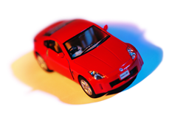
あなたは、職場に車で通勤をしています。その日は少し寝坊してしまい、いつもの通勤路を急いで会社に向かっていました。会社の手前にある十字路で、運が悪いことにあなたは赤信号につかまってしまいました。焦る気持ちを抑えつつ、ふとバックミラーに目をやると、片道一車線しかない狭い道をものすごいスピードで一台の赤いスポーツカーが後方から走ってきます。多少改造してあるらしいスポーツカーはものすごい勢いで接近し、クラクションとエンジンの爆音とともに自分の車の横を通り過ぎていきました。赤信号であるにもかかわらず信号無視で十字路を通過していったのです。その後もまったく停止するそぶりを見せず、赤いスポーツカーは走り去ってしまいました。

Slide 30
Ｑ．赤いスポーツカーの運転手は、どんな人でしょう？
そして、なぜ、このような行為をしたと思いますか？
その理由について、想像できるだけ考えてみてください。

Slide 31
私が学生に教える「前向き」の基礎
捉え方と言葉遣い
普段から気持ちの良い言葉を使おう！
人の悪口や愚痴を言う回数の3倍、人を褒めてみよう！
未来を悪く言わない！
陰で人を褒めてみよう！
粗を探すよりも美しさを探せ！
前向きな可能性でやさしいとらえ方を！

Slide 32
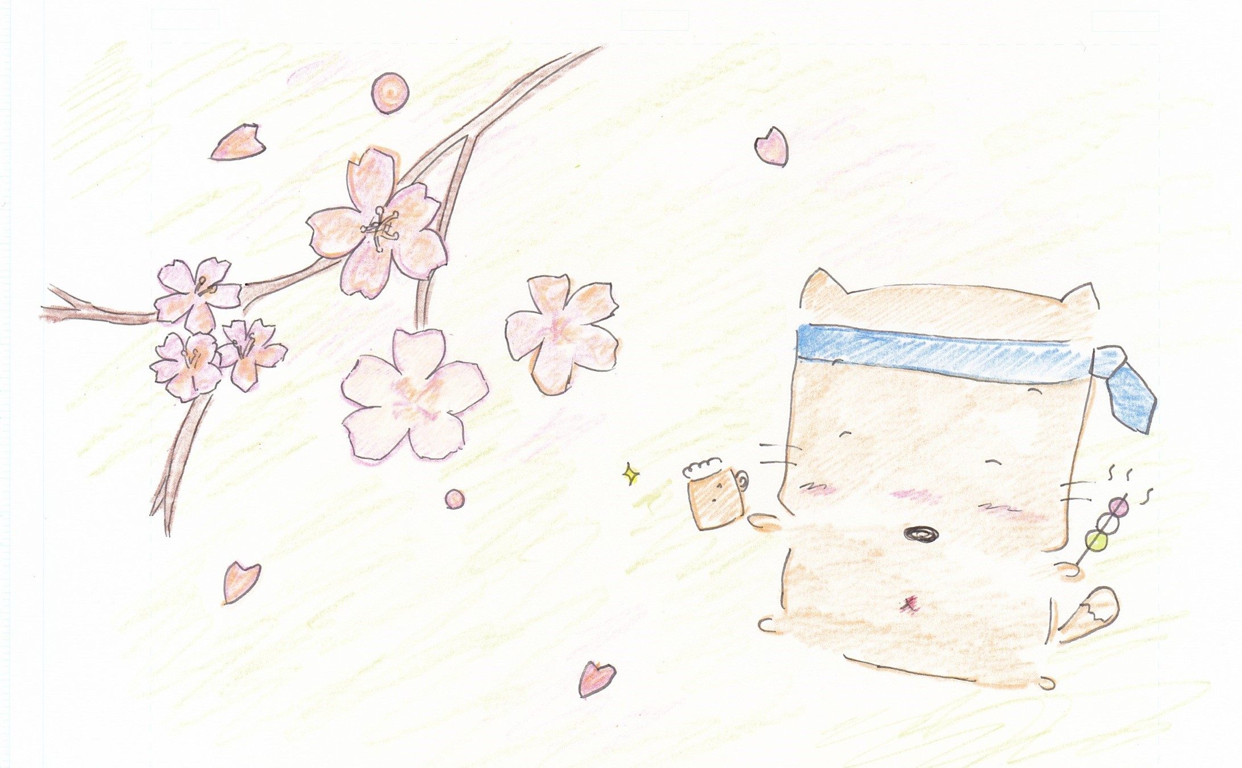
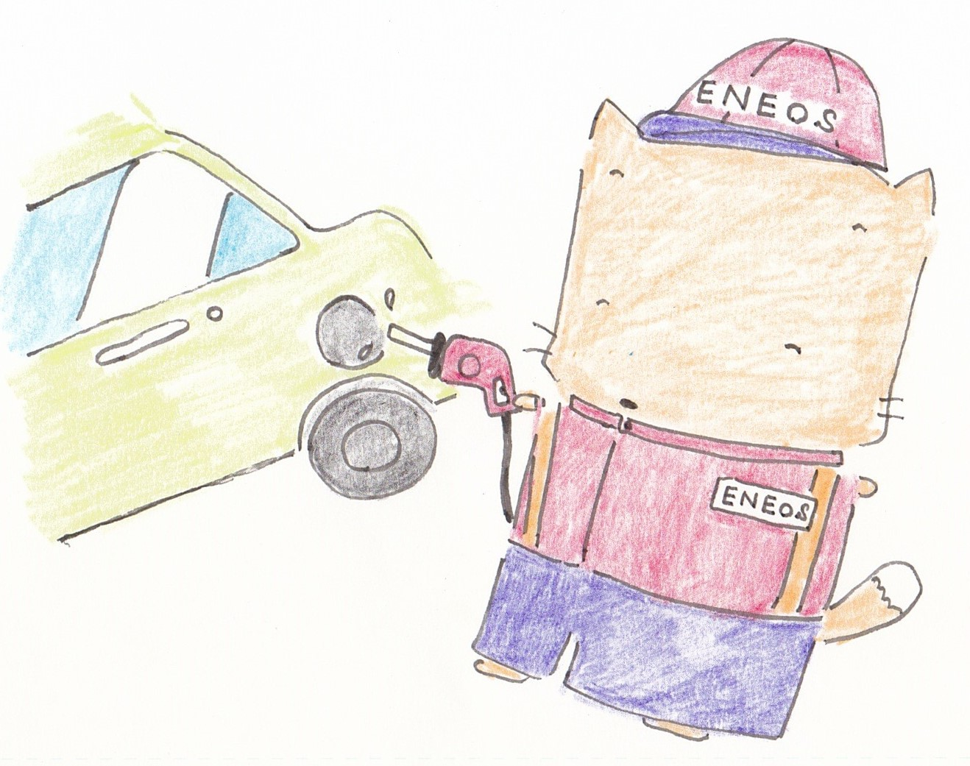
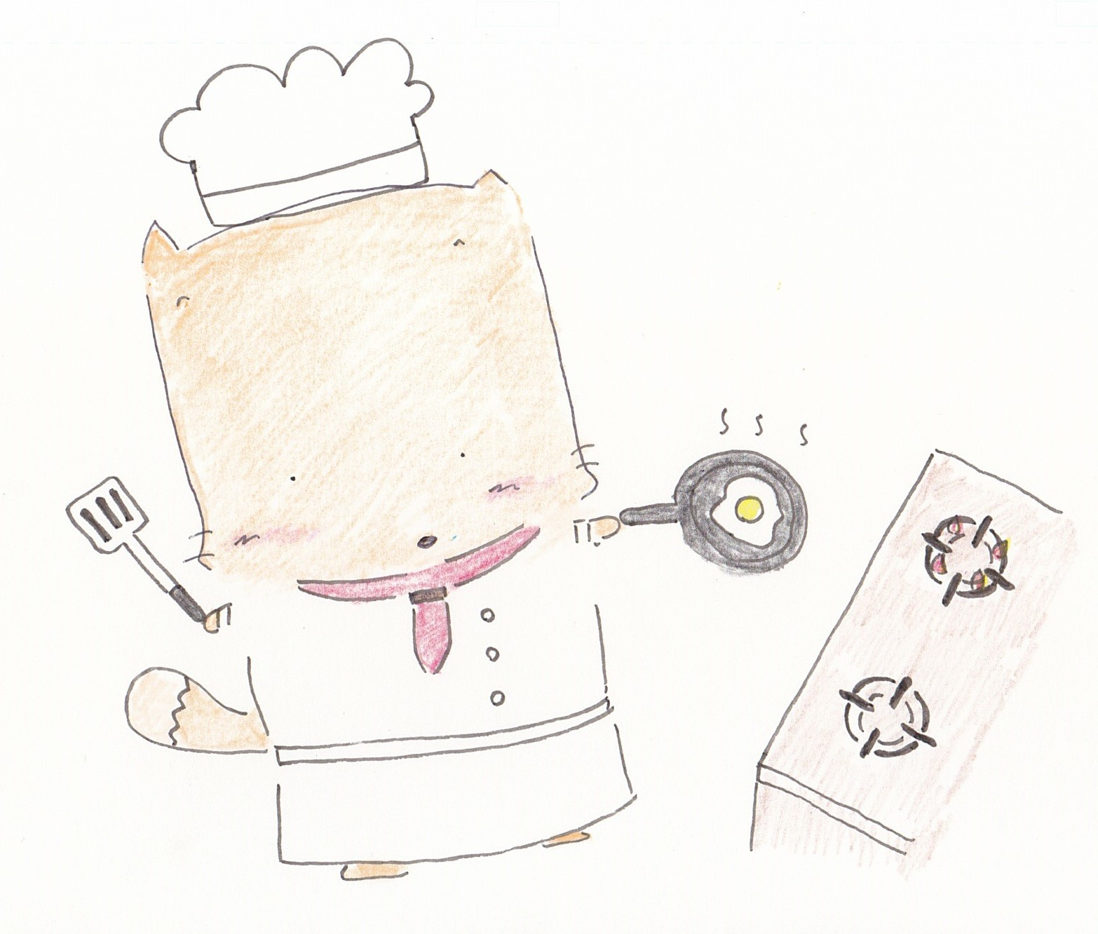
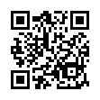
本日の講演内容は、この二次元バーコードを読み込んだ鈴木商事HP内でダウンロードすることができます！
なお、本講演の著作権は鈴木商事株式会社鈴木俊太郎に帰属いたします。
他社様でご利用になりたい内容等ございましたら、ご一報いただければ幸いです。

